Slide 1
几个需要思考的问题
“数据挖掘:方法与应用”课程导引之一
（2022春季学期）

Slide 2
课程先导问题
在座的哪位同学不用手机上网？

Slide 3
移动互联网时代的一款产品
先看一款产品(视频0)

Slide 4
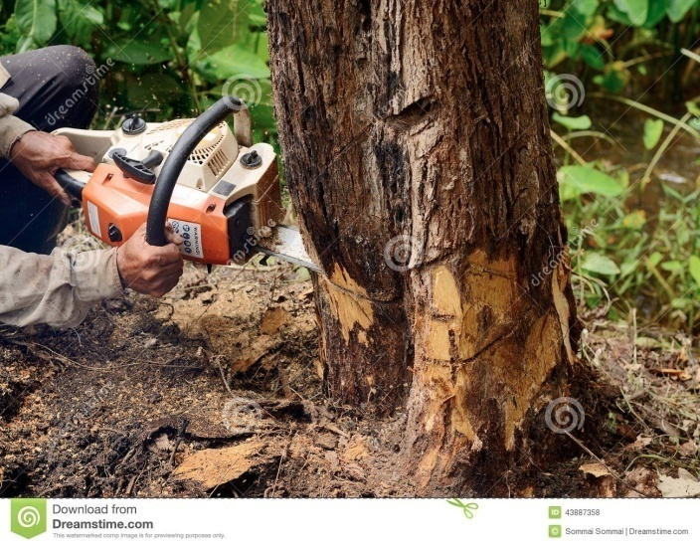
从几个热点概念说起
为什么移动互联网时代对我们的生活有如此之大的影响？
什么是“物联网”？
“大数据”与“云”计算的关系？
什么是“互联网+”？
“机器人”（人工智能领域的明珠）为什么会这么 “火”？
“大树锯”

Slide 5
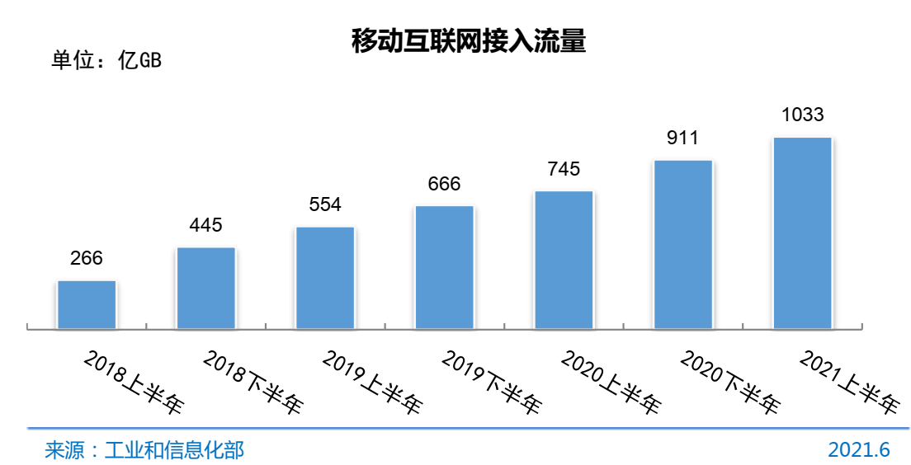
关于移动互联网
背景回顾
2010年：3G牌照发放，“中国移动互联网元年”
2014年：4G牌照发放，手机上网人数超过计算机上网人数
2015年：华为在日本实验5G网络通讯技术
2016年：美国5G试用
2017年：美国11城市5G试商用，9月1日 欧盟开始6G研发计划
2018年：中国5G试商用（2018.12已经开放5G频段）
2019年：中国5G手机发布，下半年5G开始商用（视频1，视频2）
“十年一G”（《大败局III》(吴晓波 著)）
1G：语音时代
2G：文本时代
3G：图片时代
4G：视频时代，开始“改变生活”
5G：万物互联，开始“改变社会”
6G：全域覆盖，场景智联（2030年）

Slide 6
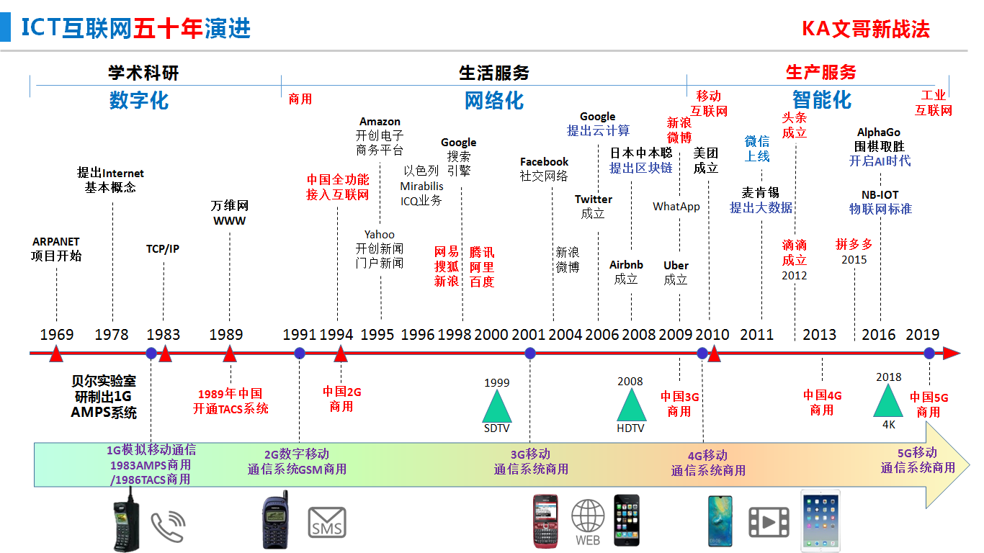
关于移动互联网
背景回顾

Slide 7
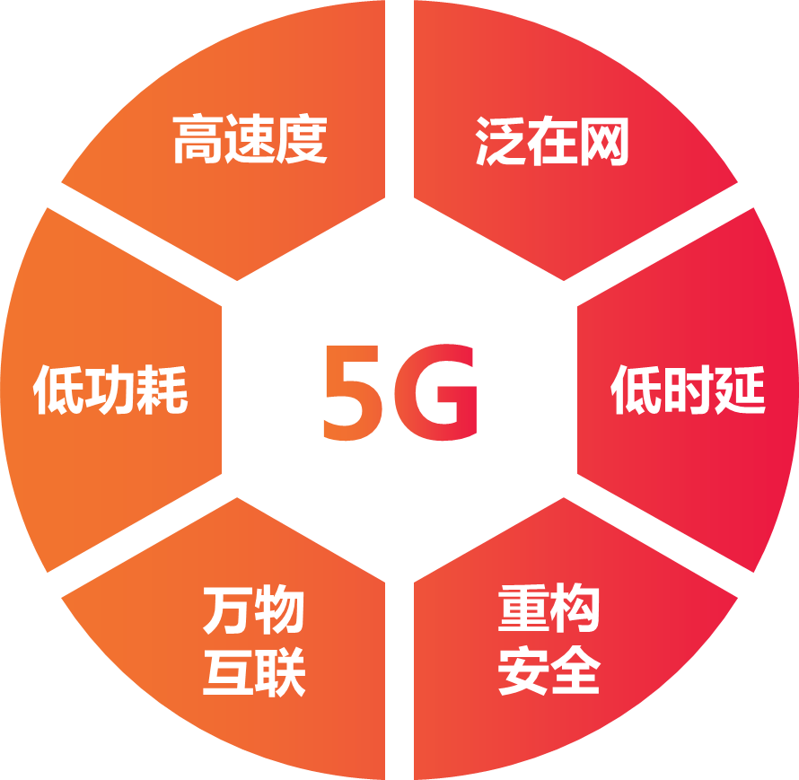
关于移动互联网

Slide 8
关于移动互联网
6G：全域覆盖，场景智联

Slide 9
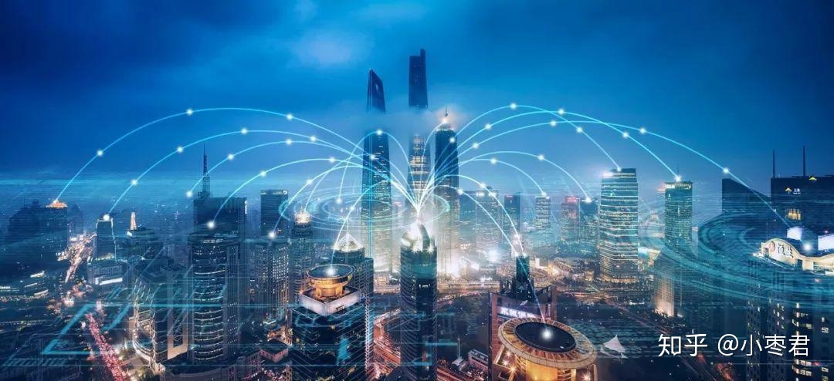
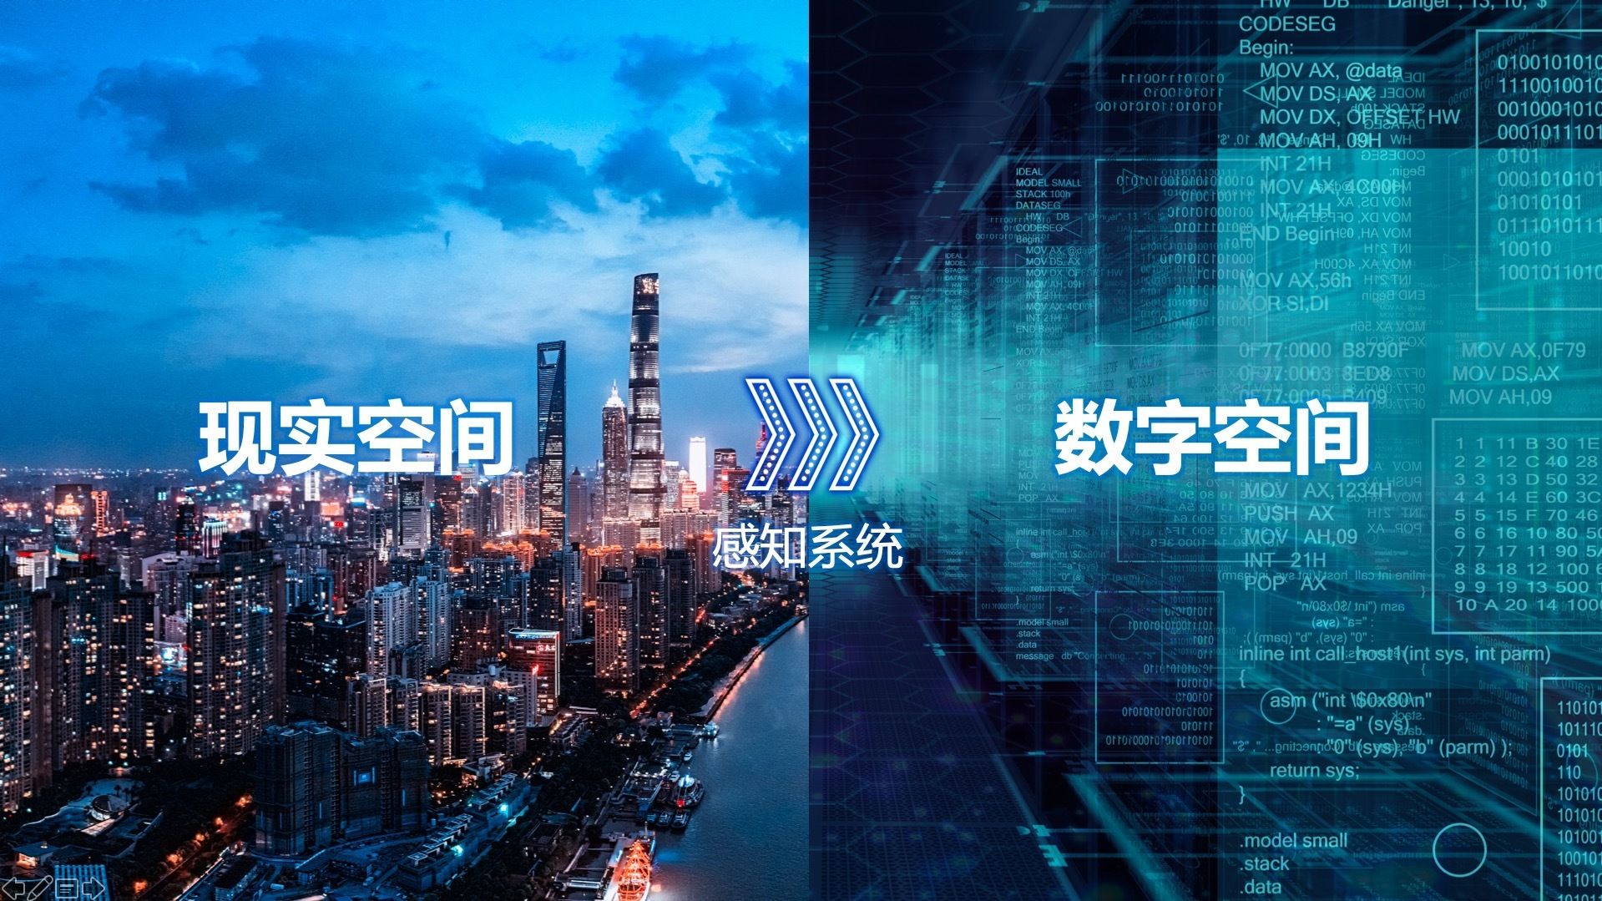
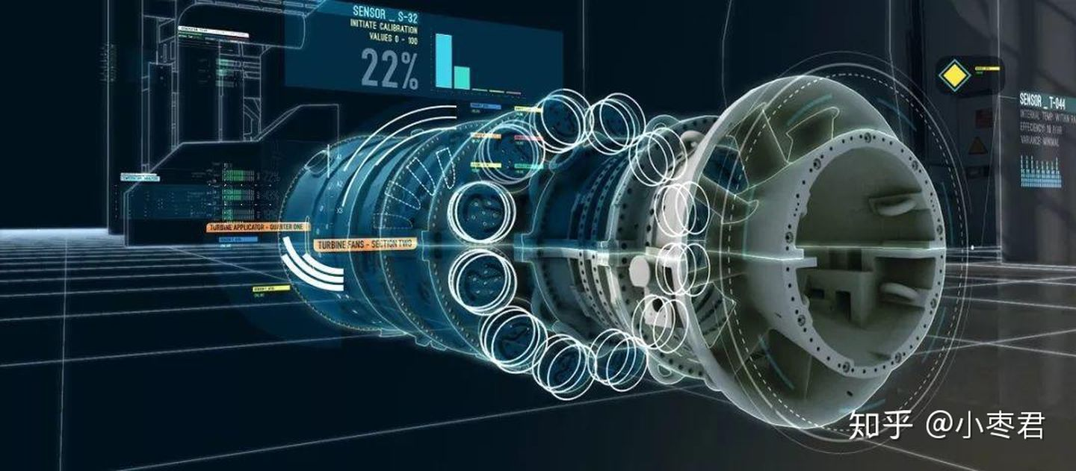
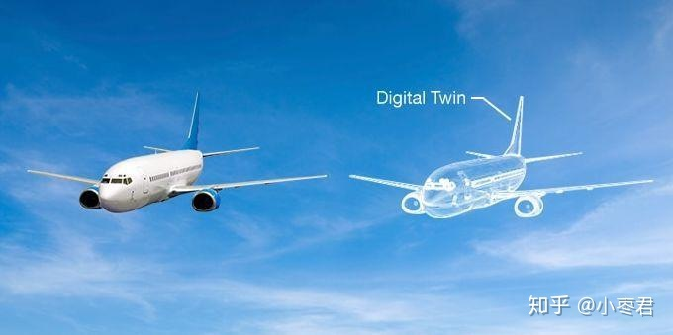

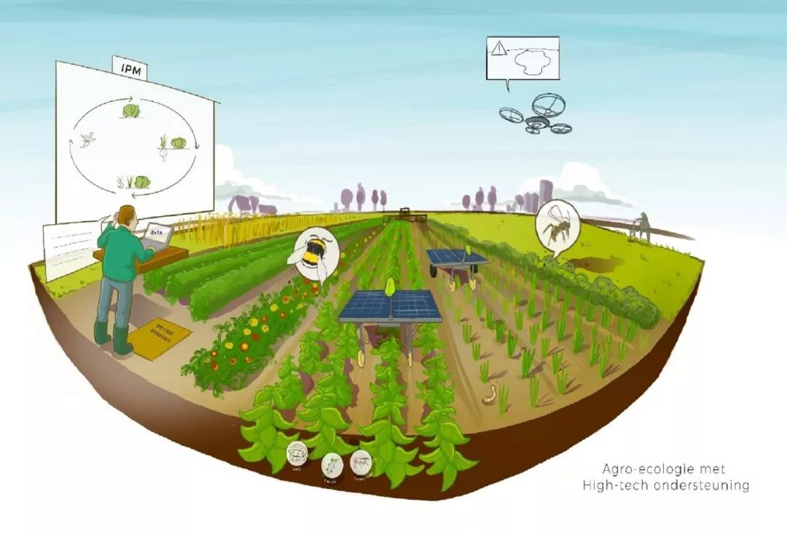
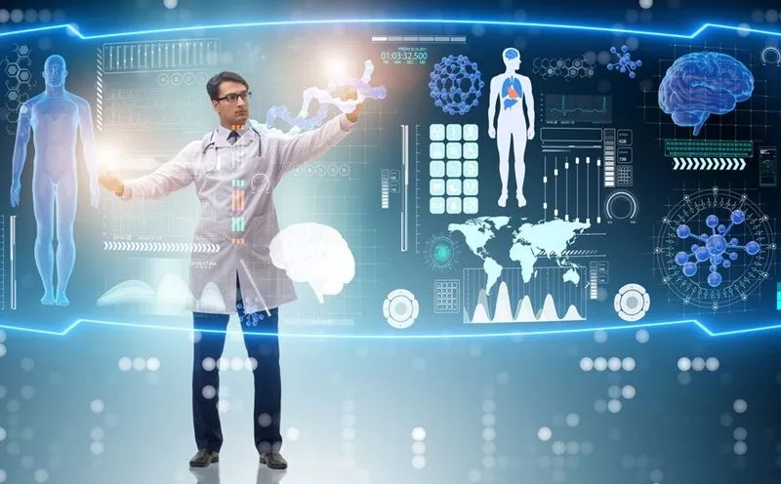
关于移动互联网
6G应用趋势之一：覆盖虚拟化、连接虚拟空间
数字孪生社会
孪生制造
孪生航空
孪生农业
孪生医疗
孪生城市

Slide 10
关于移动互联网
元宇宙的四大工具
游戏引擎 数字孪生 数字原生 虚实相生
Unity Omniverse 低代码 3D扫描
虚幻引擎UE5 无代码的AIGC 3D建模
3D仿真
3D打印

Slide 11
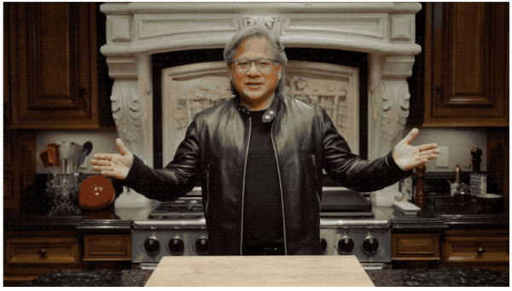
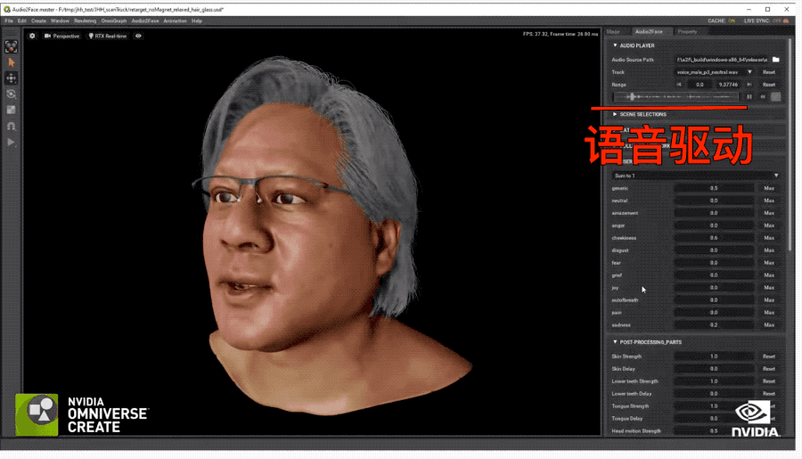
关于移动互联网
全能宇宙——共享虚拟三维世界（数字化永生）
“英伟达”显卡发布会——黄仁勋的数字化替身（14秒）
全能宇宙设计协作与模拟平台（Omniverse）——打造元宇宙的平台（共享虚拟三维世界）

Slide 12
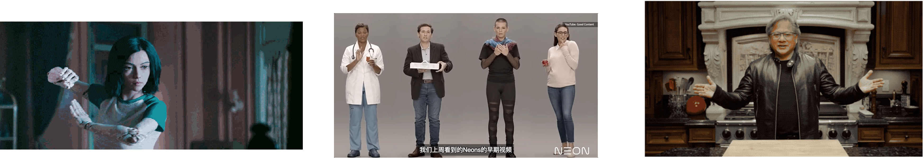
关于移动互联网
元宇宙的商业实践
虚拟人物 数字人物 数字分身
不与现实实践对应，数字原生的 与现实世界对应的，数字孪生的 身份自主，独立意识，上载永生
数字世界的总人口，将千倍于物理世界
社交关系、商业关系也千倍于物理世界

Slide 13


关于移动互联网
移动互联网与传统互联网的区别？
V.S.

Slide 14
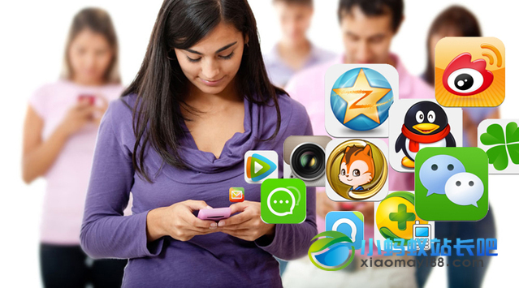
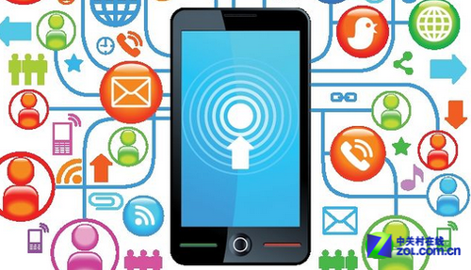
关于移动互联网
任何人任何时间任何地点多种方式上网
Anyone, Anytime, Anywhere, Multi-way

Slide 15
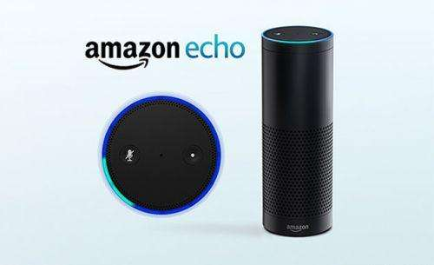
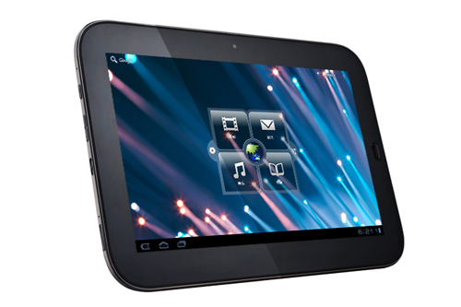
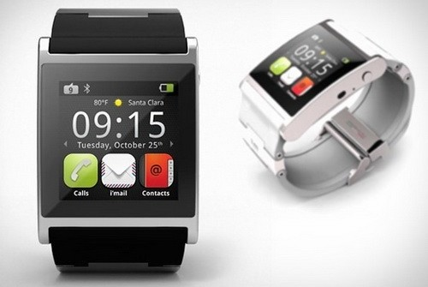
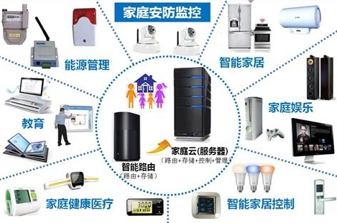
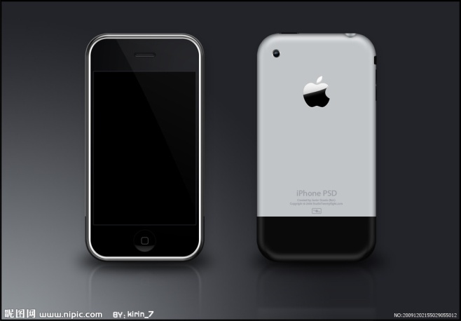
关于移动互联网
多种上网方式
智能音箱
（视频3,4）
Pad
手表
手机
家庭路由与智慧家庭

Slide 16
关于移动互联网
小米的核心(硬件)产品有哪些？

Slide 17
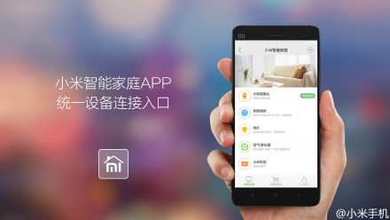
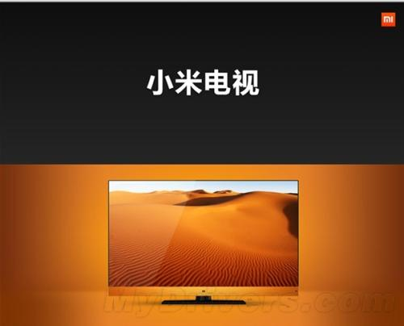
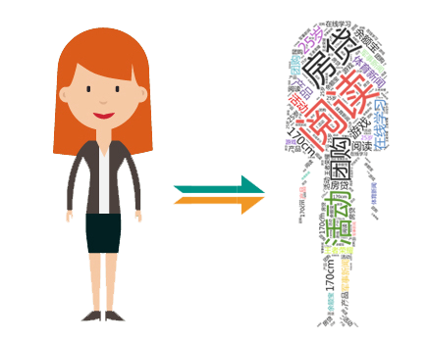
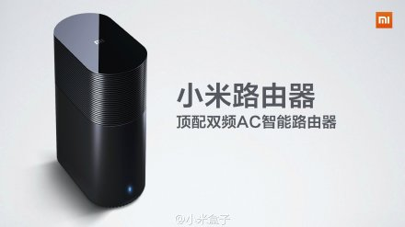

关于移动互联网
平台与生态环境
平台生态的思考1：刚购置了一部新手机（裸机），要作什么？
平台生态的思考2：用户画像

Slide 18
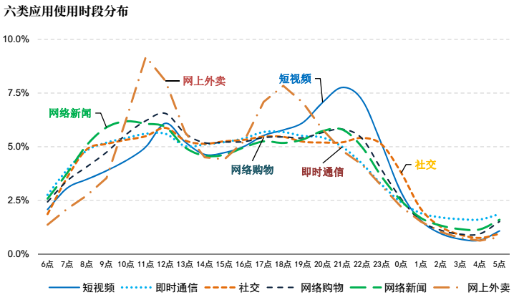
关于移动互联网

Slide 19
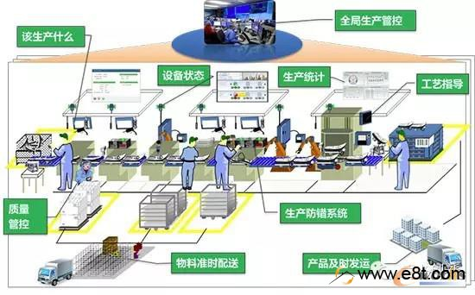
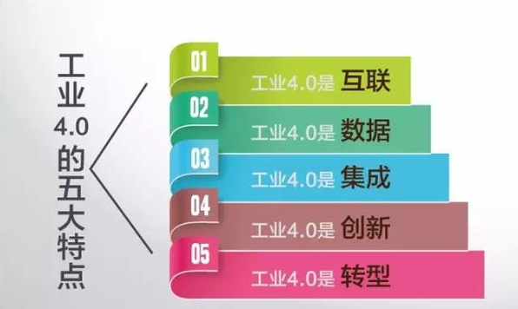

关于移动互联网
移动互联环境下的“工业4.0”（视频5）
2018年4月22日“数字中国建设峰会”上，华为公司初步判断到2025年个人智能终端数将达400亿，全球联接总数达到1000亿，并基于此创造23万亿美金的产业价值。

Slide 20
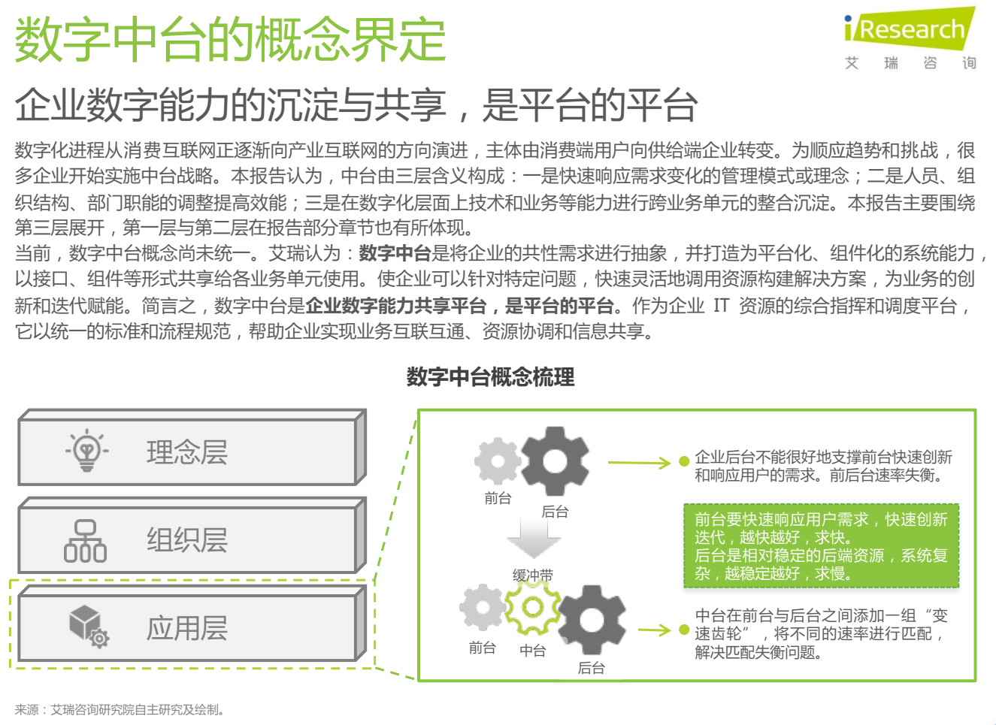
关于互联网-数字中台（1）

Slide 21
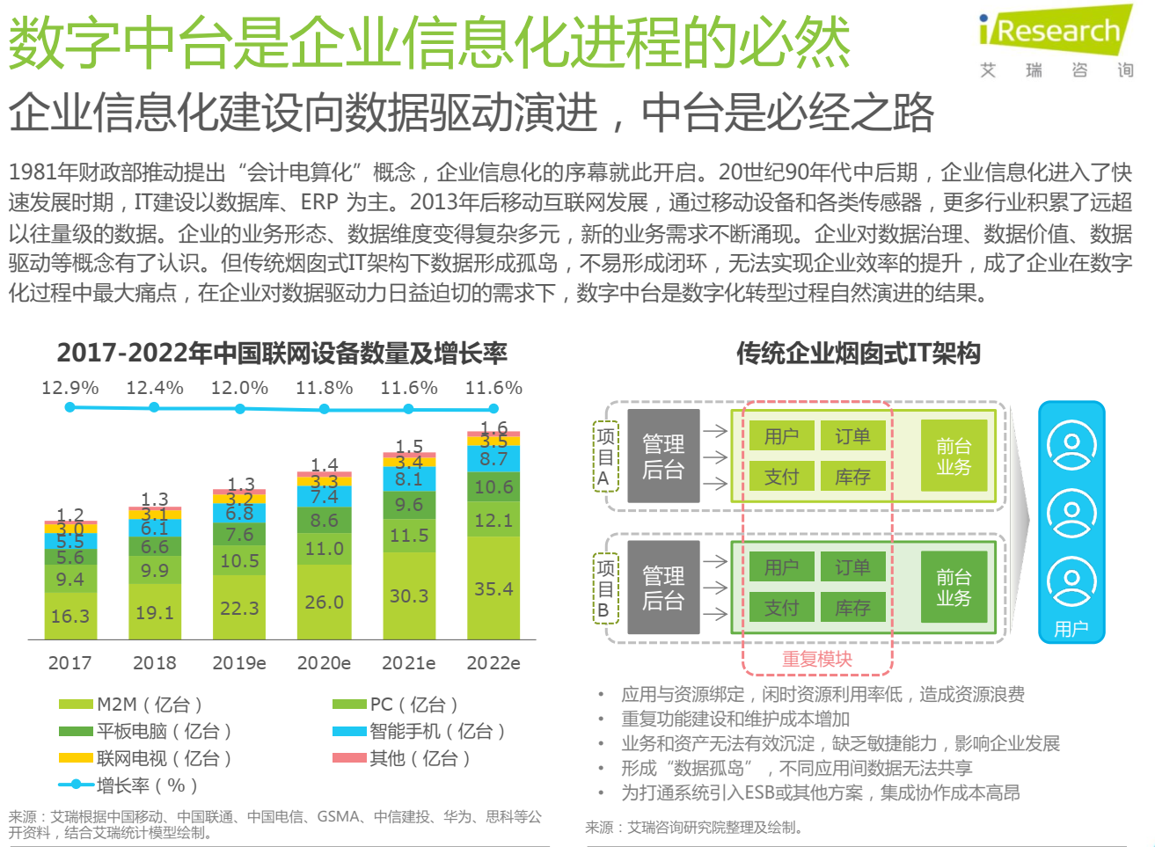
关于互联网-数字中台（2）

Slide 22
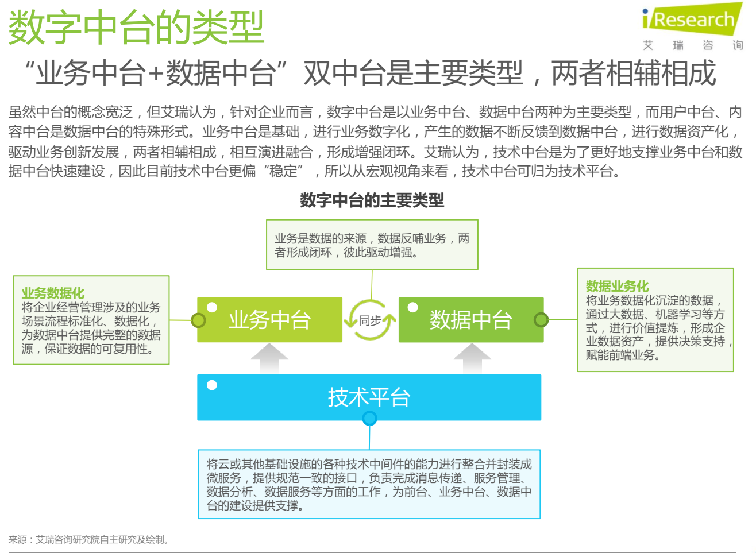
关于互联网-数字中台（3）

Slide 23
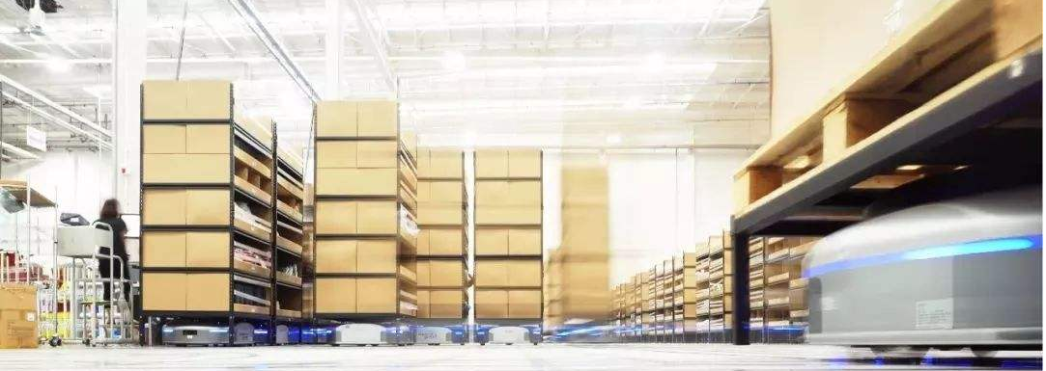
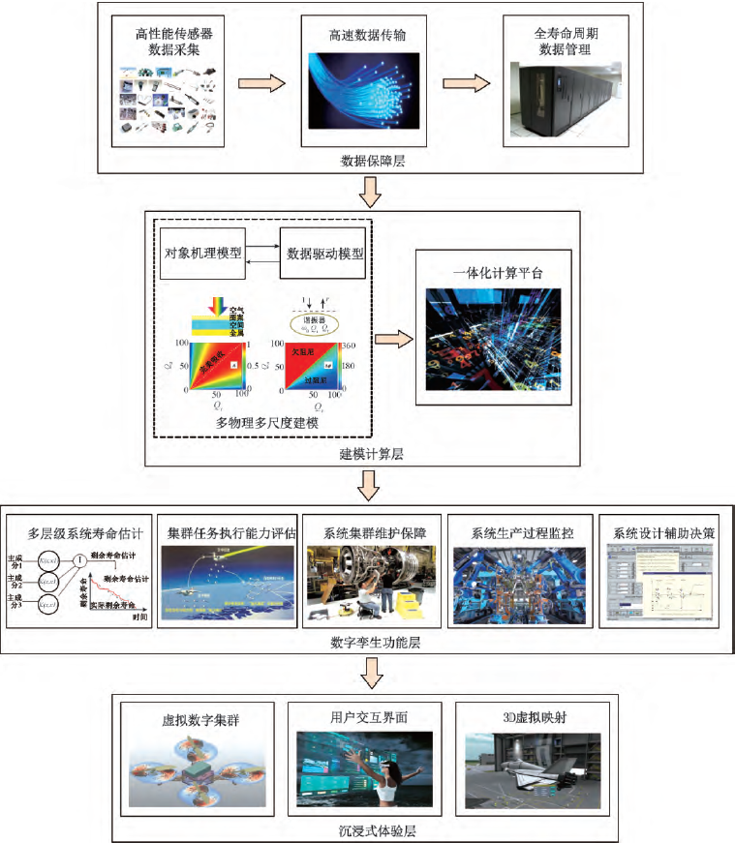
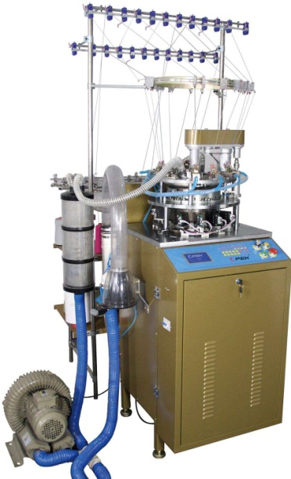
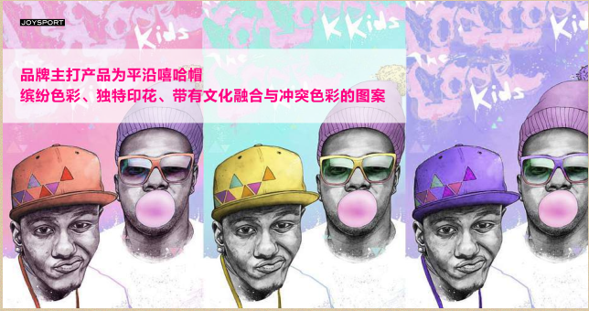


关于移动互联网-物联网与数字孪生 Digital Twin Under Mobile Internet
移动互联环境下的工业互联网与柔性制造
定制化的电商服务
柔性制造（嘻哈帽）

Slide 24
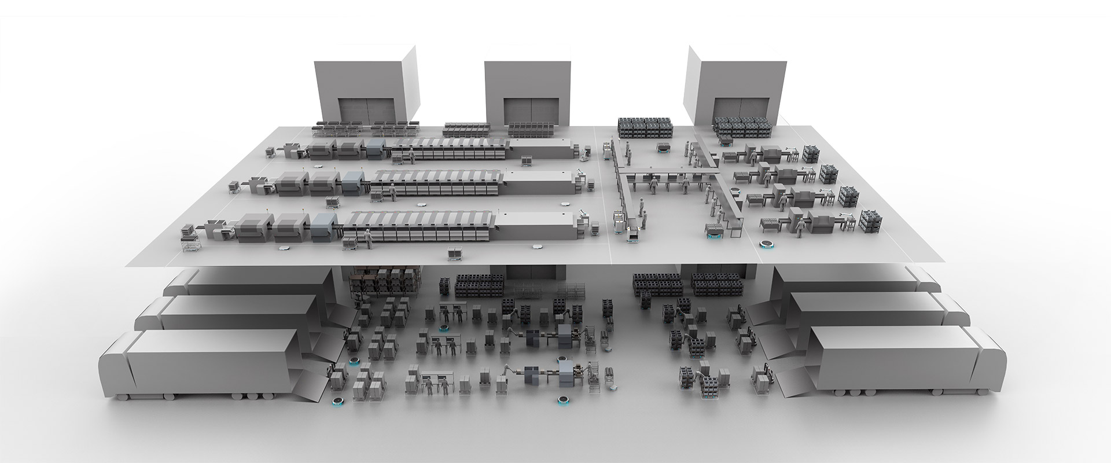
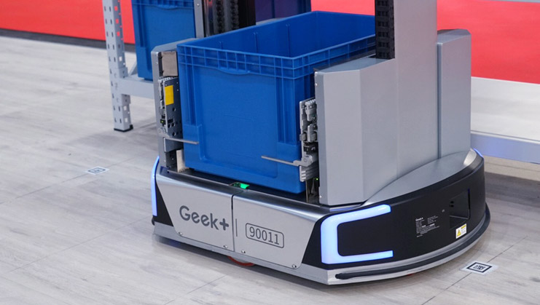
关于移动互联网-工业互联网与柔性制造(1)
移动互联环境下的工业互联网与柔性制造
智慧物流：货到人的拣选模式

Slide 25
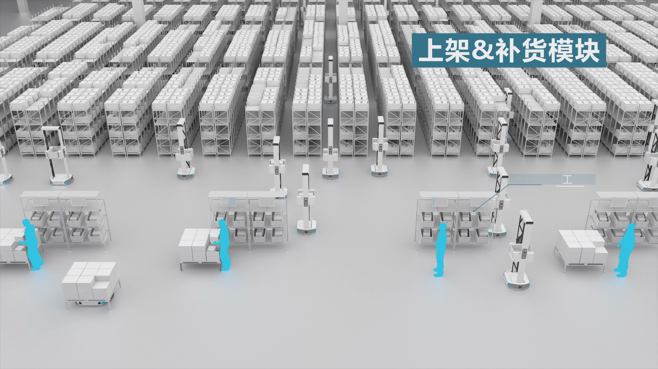

关于移动互联网-工业互联网与柔性制造(2)
移动互联环境下的工业互联网与柔性制造
智慧物流：货到人的拣选模式
Milestone: 2019 年 双十一，单仓发货能力超100w单，零中断，零事故，准确率高达99.997%。
【2021-2-22北京日报】 2020年双十一，近5500台机器人在超过30万平方米的智能仓内忙碌，两天完成全部订单发货，总计1319万单，发货效率是人工仓的2倍——中关村科技企业极智嘉机器人创下的全球最大规模机器人仓群作业场景。

Slide 26
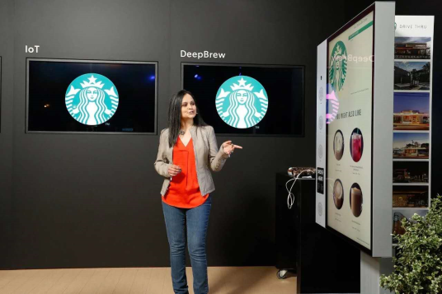

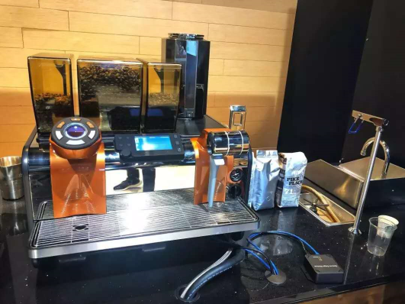
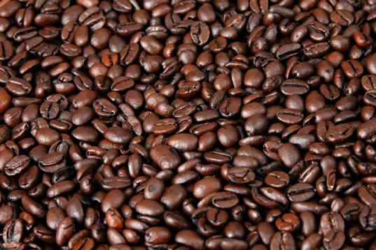
关于物联网-物联网与B端工业应用
物联网与“星巴克”（2019微软开发者大会发布）
强化学习，会员系统记录会员的某些隐形消费偏好
物联网，咖啡机的智能化维护
区块链，咖啡豆原产地的溯源

Slide 27
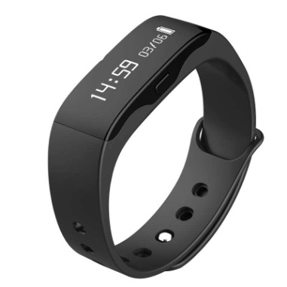
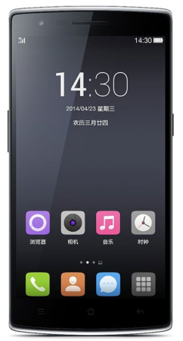

关于互联网-物联网与C端消费
智能家居设备（运动手环）与C端消费
适时推送服务？

Slide 28








移动互联网影响我们的生活
人与人之间互联：社交（微信，微博）等
人与物之间互联：电商购物（淘宝，亚马逊），共享经济（滴滴）等
物与物之间互联：物联网（智能家居，工业4.0数据）等

Slide 29


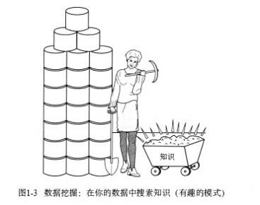

移动互联网带给我们什么？
人与人之间的关联数据（社交数据）
人与物之间的关联数据（行为数据）
物与物之间的关联数据（环境数据）

Slide 30
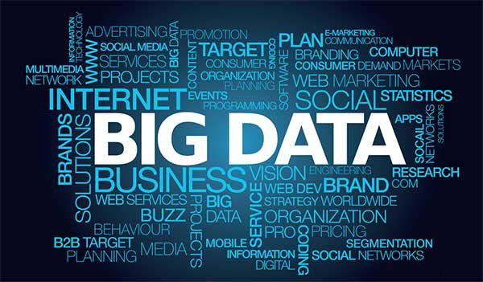
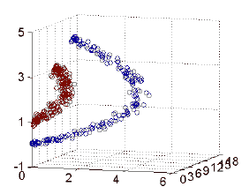
让数据产生价值
“大数据”： 1）规模大（Volume），从TB级别跃升到PB级别，甚至ZB级别；2） 数据类型繁多（Variety），如文本、视频、音频、图片等及其变化组合，多模态数据挖掘； 3）速度快（Velocity），数据高速持续生成要求实时处理；4）不确定性（Veracity），数据不确定，来源不可信；5） 有价值（Value），大量的数据中存在极有价值的信息。
从“大数据”中寻找金子——数据挖掘：从大量的数据中提取出有价值的（ 非平凡的，隐含的，事先未知的，潜在的）模式或者知识。
数据挖掘：
模式发现：沃尔玛的购买模式分析（啤酒+小孩纸尿布），亚马逊图书推荐
趋势预测：天气预报、交易预测

Slide 31
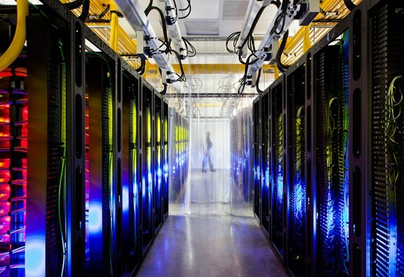
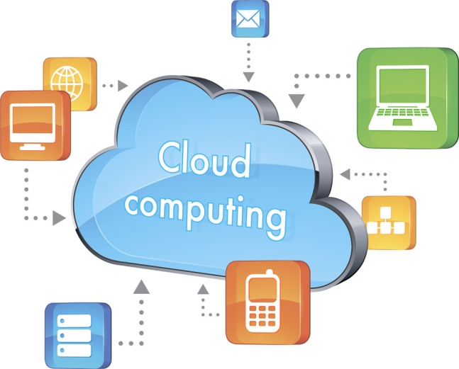
关于“云计算”
“云”存储与“云”计算
“云”存储解决大规模数据存储与管理问题：可靠（容灾备份）、稳定（高并发）、低功耗（ARM低功耗技术）等等
“云”计算解决大规模数据的挖掘与分析问题：计算量巨大、计算资源的支持

Slide 32
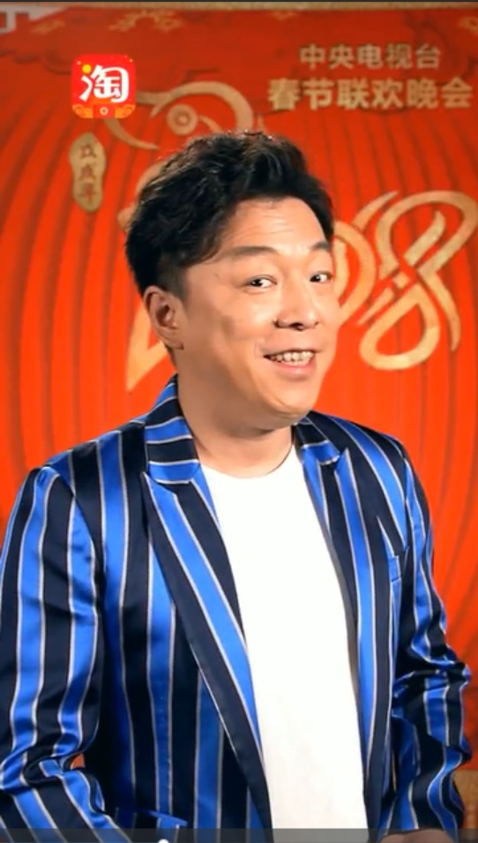
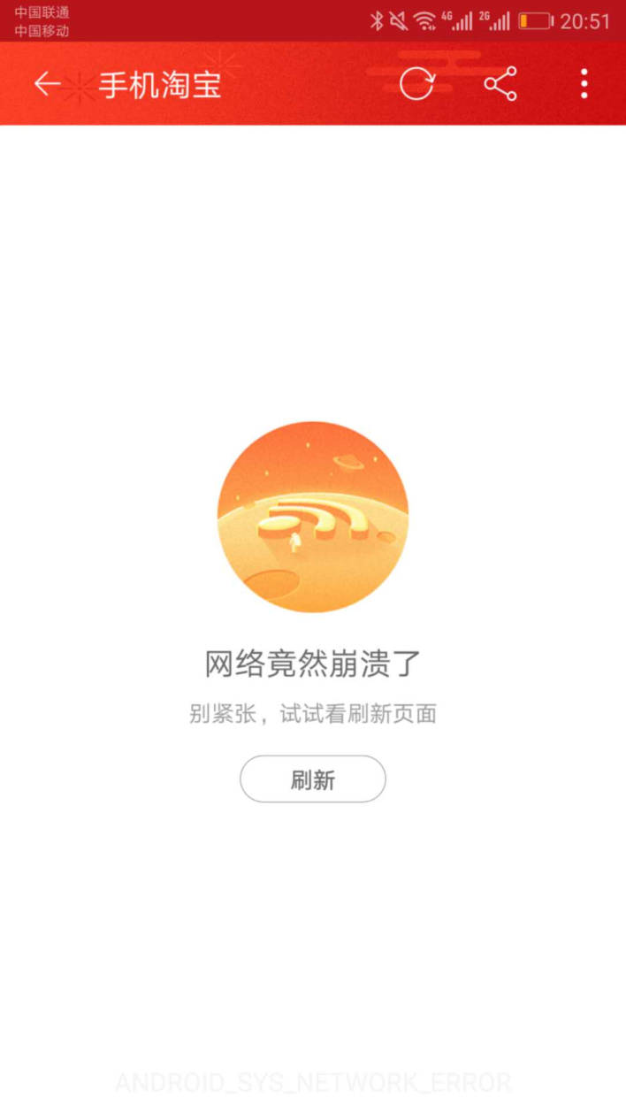

2018-2019互联网爆款产品 —— 2018年春晚淘宝红包

Slide 33
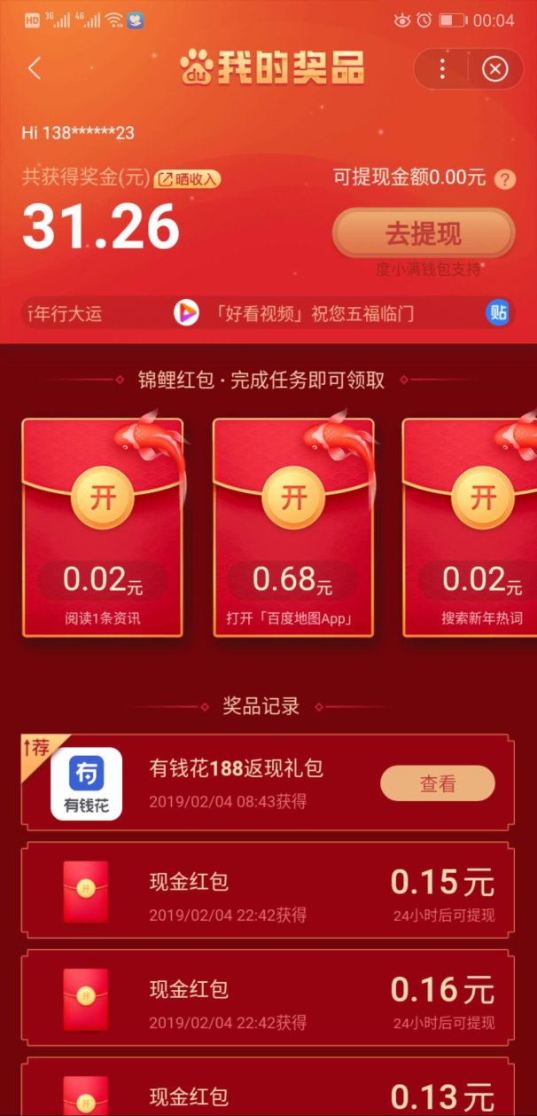


2018-2019互联网爆款产品 —— 2019年春晚百度红包
2019猪年春晚 百度 红包（22:50左右百度云红包崩溃，208亿次互动/1.9亿次攻击)

Slide 34


2018-2019互联网爆款产品 —— 2020年在线办公、会议系统
钉钉、腾讯会议、Zoom等

Slide 35

2018-2019互联网爆款产品 —— 2020年在线办公、会议系统

Slide 36

关于“边缘计算”（Edge Computing）
“边缘计算”
边缘计算可以理解为是指利用靠近数据源的边缘地带来完成的运算程序。
与“云”计算的关系
云计算是集中式大数据处理，边缘计算则可以理解为边缘式大数据处理。
但不同的是，只是这一次，数据不用再传到遥远的云端，在边缘侧就能解决。
边缘计算更适合实时的数据分析和智能化处理，相较单纯的云计算也更加高效而且安全！
云计算把握整体，边缘计算更专注局部

Slide 37

关于“新基建”(1)

Slide 38




关于“新基建”(2)
5G基站 —— 数据连接与传输速度的问题
大数据中心（边云计算）—— 存储与算力的问题
人工智能 —— 算法的问题
工业互联网 —— 利用已有的算法、算力和数据联通能力解决工业效能的问题

Slide 39


什么是互联网+？
“互联网+”就是“互联网+各个传统行业”，但这并不是简单的两者相加，而是利用信息技术以及互联网平台，让互联网与传统行业进行深度融合，创造新的发展生态。
“互联网+”实现：
消费者实现消费升级：物美价廉，方便
企业实现产业升级与转型：为消费者提供更加方便和优质的服务，但是不能背离商业的本质。

Slide 40


互联网+生活（衣食住行）——O2O模式生活方式
O2O模式的外卖平台
美团外卖 / 饿了么+百度外卖
基于地理位置的推荐：大众点评
O2O模式的出行工具
出行工具：滴滴出行（快的、Uber）
MoBike, OfO
O2O模式的短租公寓
AirBnB 与 Booking、Agoda
小猪短租 与 携程、艺龙
O2O模式的服装定制
O2O电商平台
O2O服装定制
O2O服装众筹

Slide 41




互联网+食（吃饭）——O2O模式外卖平台
O2O模式的外卖平台
美团外卖 / 饿了么+百度外卖
基于地理位置的推荐：大众点评

Slide 42

互联网+出行（打车、租车）——O2O模式出行方式
O2O模式的出行工具
出行工具：滴滴出行(打车)
出行市场：市场老大与老二（滴滴 p.k. 快的）市场激烈竞争的同时，产生什么后果？

Slide 43





互联网+生活（衣食住行）——O2O模式生活方式
O2O模式的短租公寓
AirBnB 与 Booking、Agoda
小猪短租 与 携程、艺龙
v.s.
v.s.

Slide 44


互联网+生活（衣食住行）——O2O模式生活方式
O2O模式的服装售卖：痛点是什么？
O2O模式的服装租赁 —— 共享时装（视频6）

Slide 45


互联网+金融——P2P互联网金融、众筹
P2P模式的互联网理财
移动支付：非银行机构的交易数已经是970亿笔（2016年底），超过了传统商业银行的257亿笔。
理财产品：余额宝(余额宝是今天世界上最大的货币基金)
机器人投资顾问：为金融投资服务降低了门槛，使美国过去在50万～100万美元为起点的理财降低到今天的5万美元，费用从5%降到0.3%～0.5%。
问题：风控（与传统金融行业相比，2018年 国内P2P暴雷）、基础设施标准
P2P模式的互联网众筹
众筹购买新产品、众筹拍摄电影、股权众筹
区块链与数字货币

Slide 46



互联网+传统行业——获得重生
谷歌地球
传统矿产企业寻宝：美国矿产公司
评估传统上市企业的业绩：提前预知企业的财务状况
根据全球气象信息：预测期货市场(大宗商品)交易价格趋势

Slide 47
概念梳理
“移动互联网”是实现人-物两两之间互联互通的基础设施
“物联网”是在移动互联的基础上解决物和物之间互联互通的实际应用
“大数据”和“云”技术是在移动互联的基础上让数据产生价值的技术，以“数据挖掘”方法为技术手段来实现
“互联网+”是在上述工作的基础上实现传统产业的转型升级
互联网+”与 人工智能？

Slide 48

互联网+ 机器人（人工智能中的代表）
“互联网+机器人”就是利用信息技术以及互联网平台，让互联网与智能移动机器人进行深度融合，创造新的发展生态。
“互联网+”实现：
“互联网+”与物联网使机器人与外部（人、物和环境）实现互联互通，可以多模态、全方位感知环境信息，信息透明。
“云”计算技术为机器人提供计算和存储用的大脑，“大数据”为机器人大脑提供了学习的知识（素材）。机器人会变得更加智能（视频7）：利用互联网大数据（环境数据和交互数据），提升自己的学习、协作能力以及相关的智能化水平。
人工智能：机器人实现智能化。

Slide 49



智能机器人生态环境与支撑平台 Ecosystem and Support Platform for Intelligent Robot
智能功能呈现 / Intelligent Function Presentation
图灵测试 / Turing Test
现实中图灵测试的例子 / Actual Application Examples of Turing Test

Slide 50
智能机器人生态环境与支撑平台 Ecosystem and Support Platform for Intelligent Robot
如何实现机器人智能（图灵测试）？
How to realize the intelligence of Robots (Turing Test)?

Slide 51
智能机器人生态环境与支撑平台 Ecosystem and Support Platform for Intelligent Robot
我们需要机器人大脑。
We need one robot brain.

Slide 52

“人工智能”（线上机器人大脑）参加2017年高考
北京市高考文科数学卷：用时 9分47秒，成绩：105(134)
四川省（全国II卷）数学卷：22分钟，成绩：100

Slide 53


“人工智能”（线上机器人大脑）与人对弈
大师（Master） 与 人 对弈
棋局的艺术性（过程） 与 对弈（结果）
AlphaGo1.0 (李世石) -> AlphaGo2.0 (柯杰)
-> Alpha Zero(阿尔法元 72小时打败 阿尔法1.0；40天后打败2.0)
Alpha Zero: 自学习能力 与 对围棋棋局的深度理解 > 人类

Slide 54


“人工智能”（线上机器人大脑）与壁画自动修复
2019年4月15日巴黎圣母院火灾被毁

Slide 55


“人工智能”（线上机器人大脑）与壁画自动修复
葡萄牙教堂壁画的自动修复

Slide 56
“互联网+”与 大数据
移动互联网10年红利期之后（2020年之后），下一个热点 是什么？

Slide 57


人工智能
是“人工智能”
2017年7月8日 人工智能 作为国家战略被正式提出。

Slide 58


关于“人工智能”的几点思考
“人工智能”是否会对人有威胁？
“互联网+”、人工智能为代表的科学技术会产生文化影响、社会影响（2017年8月 支付宝 在KFC 推出商用刷脸支付 —— 社会影响？）
人工智能的威胁（AI杀手机器人 = 威胁？视频8）
人工智能 v.s. 人
”人工智能”是一种工具，工具要与行业背景知识结合，进行行业的深度应用。
人擅长做 创造性 的事情（后续的例子）。

Slide 59


关于“人工智能”的几点思考 —— 关于创造性

Slide 60


关于“人工智能”的几点思考 —— 关于创造性
微软“小冰”诗集

Slide 61

关于“人工智能”的几点思考 —— 关于创造性
《面朝大海，春暖花开》
海子
从明天起，做一个幸福的人
喂马、劈柴，周游世界
从明天起，关心粮食和蔬菜
我有一所房子，面朝大海，春暖花开
从明天起，和每一个亲人通信
告诉他们我的幸福
那幸福的闪电告诉我的
我将告诉每一个人
给每一条河每一座山取一个温暖的名字
陌生人，我也为你祝福
愿你有一个灿烂的前程
愿你有情人终成眷属
愿你在尘世获得幸福
我只愿面朝大海，春暖花开。

Slide 62

关于“人工智能”的几点思考 —— 关于创造性（人工智能也会出错）

Slide 63

基于大数据和人工智能技术，我们更需要社会化的城市大脑

Slide 64

基于大数据和人工智能技术，我们更需要社会化的城市大脑

Slide 65

基于大数据和人工智能技术，我们更需要社会化的城市大脑

Slide 66

基于大数据和人工智能技术，我们更需要社会化的城市大脑

Slide 67

基于大数据和人工智能技术，我们更需要社会化的城市大脑

Slide 68
课程导引结束！
Notes:
工作新意图发现

